Slide 1
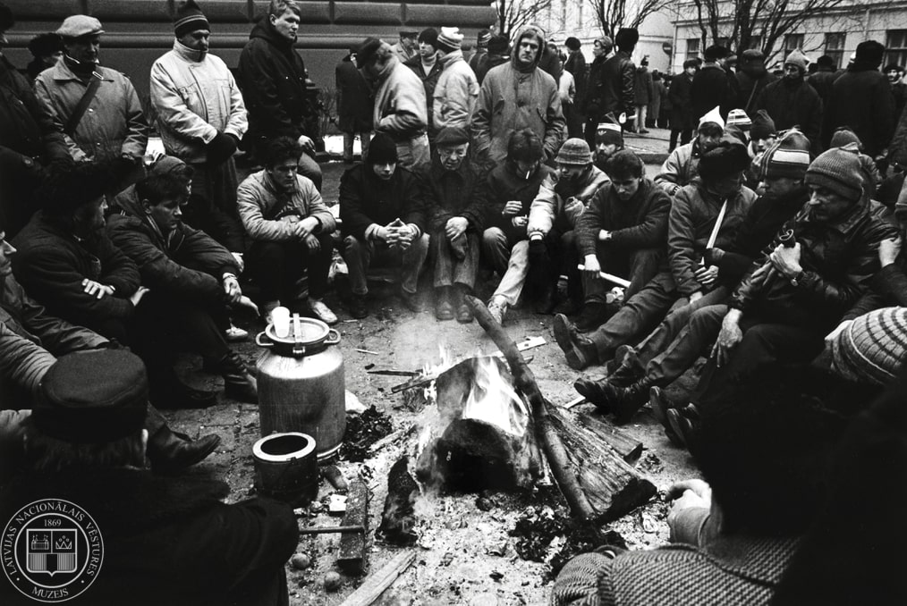
Ģirts Valdis Kristovskis
Latvijas Republikas Augstākās Padomes Aizsardzības štāba loceklis
Ziņojums
Barikāžu pieredze kā pamats Latvijas valsts drošības un
aizsardzības spēju veidošanai
2026

Slide 2
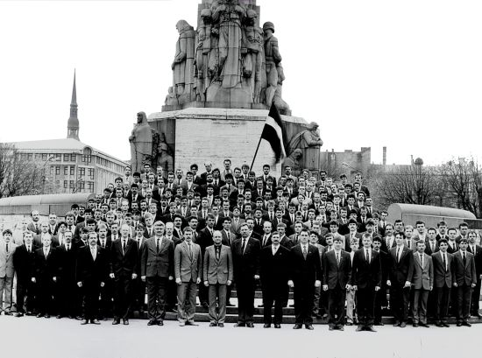
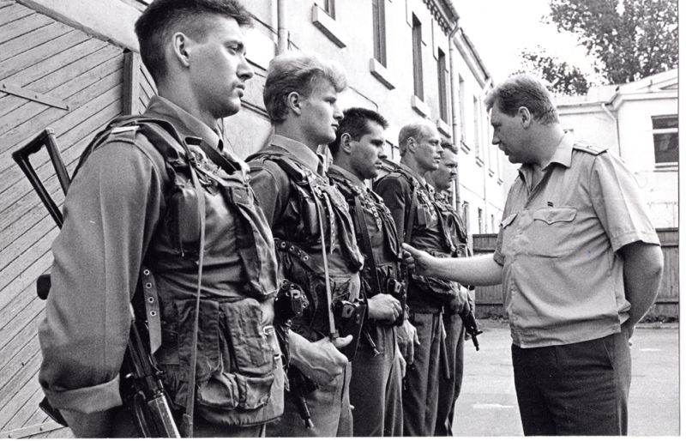
1991. gada janvāra barikāžu laiks -
atspēriena punkts Latvijas valsts iekšējās drošības un sabiedrības pašaizsardzības spēju apzināšanā un stiprināšanā PSRS okupācijas apstākļos.
1.policijas bataljons ir pirmā bruņotā vienība, kas 1991. gada 30.aprīlī Svētā Jēkaba katedrālē zvērēja uzticību neatkarīgajai Latvijas valstij
2026

Slide 3
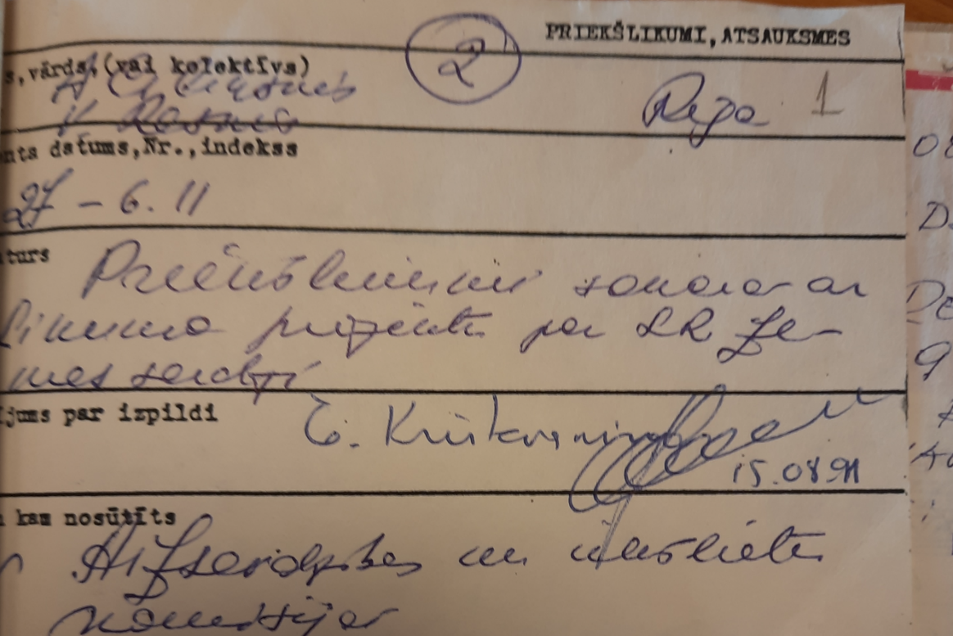
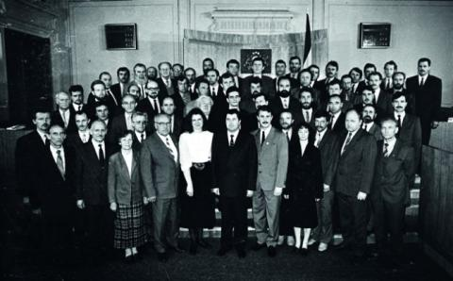
Pēc janvāra barikāžu noslēguma tiek:
Izveidots Sabiedrības drošības departaments;
1.Policijas bataljons;
turpināta Robežasardzības izveides mērķu apzināšana;
Uzsākta Zemessardzes koncepcijas gatavošana un sagatavots likumprojekts;
Apstiprināts Nevardarbīgās pretošanās centra nolikums.
2026

Slide 4
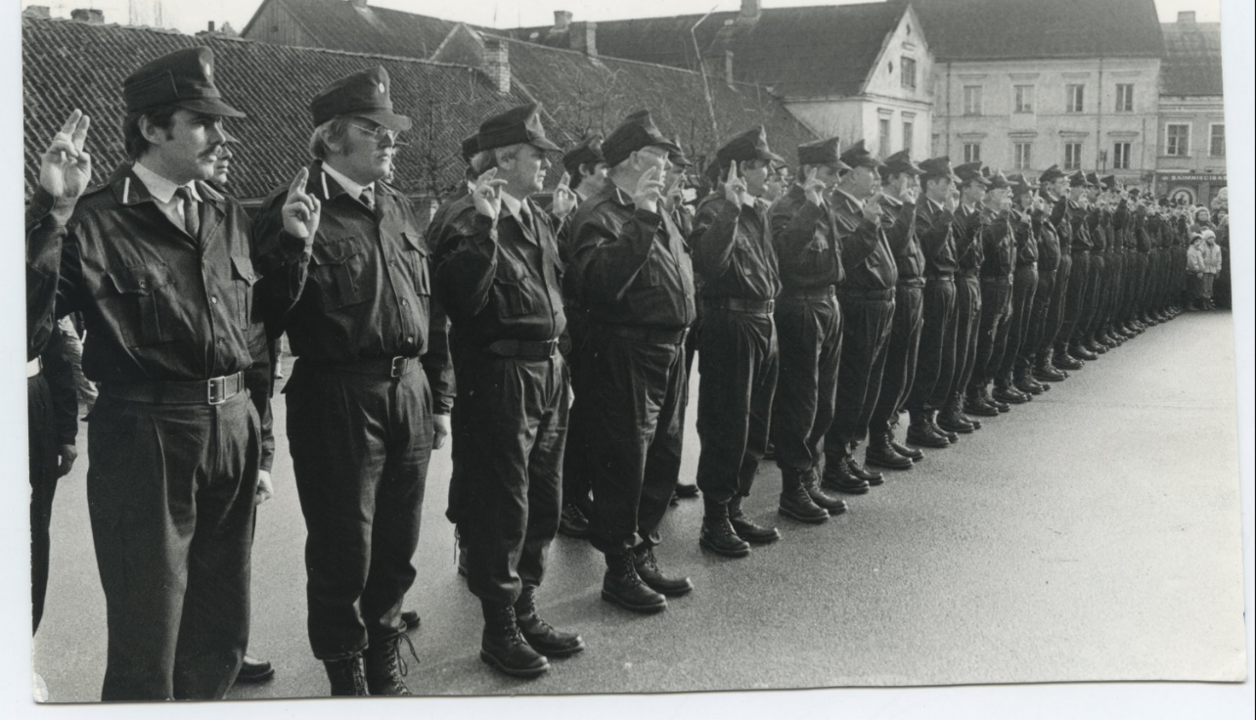
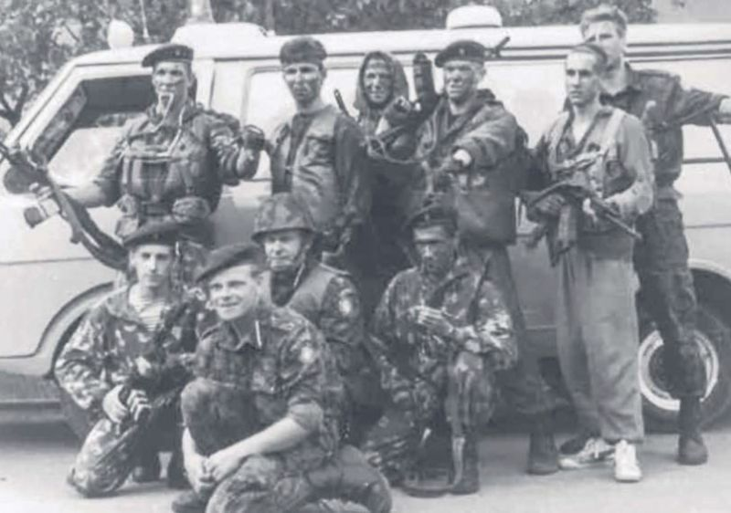
Pēc 1991. gada augusta, līdz ar Latvijas valsts neatkarības atjaunošanu, bija cilvēki un iestrādnes, kas ļāva uzsākt Latvijas drošības un aizsardzības pirmo struktūru izveidi un strauju attīstību
Zemessardzes Kandavas rotas zvēreta došana
1991. gada 10. novembrī
R.Graubes veidotā Zemessardzes
speciālo uzdevumu vienība
2026

Slide 5
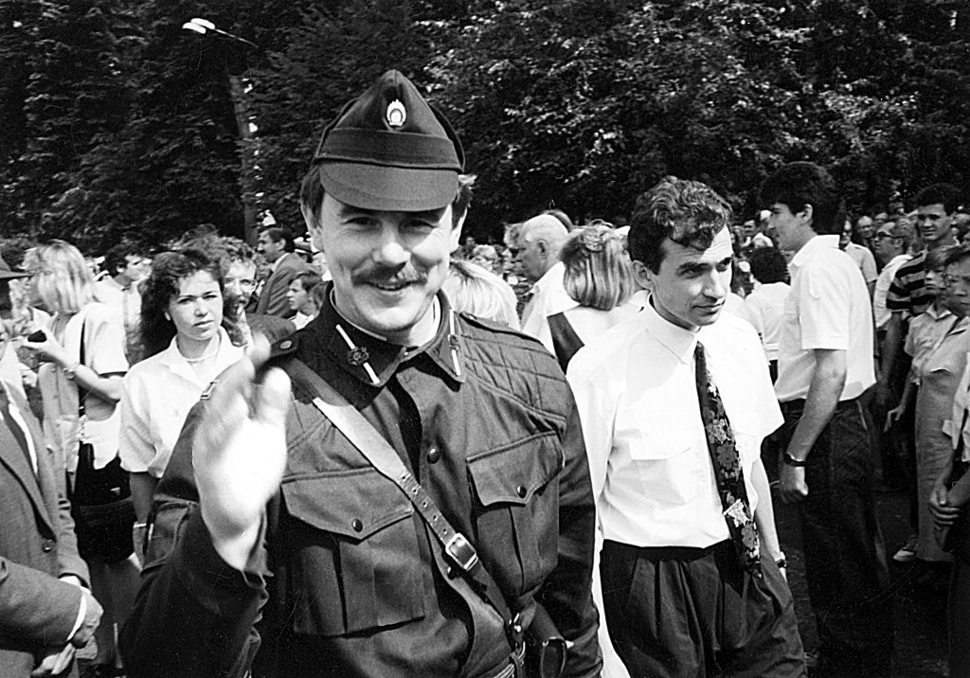
Pateicos par uzmanību!
2026

